Slide 1
Comparative Analysis of TF-IDF and TF-IDF Groups using BERT and GloVe

Slide 2
TASI-2122-103
Alex Conro Manuel
Angelina Naomi C Sinaga

Slide 3
Object
Background - Demo Project
Goals - Evaluation
Dataset - Conclusion
Framework

Slide 4
Background

Slide 5
Belum ada penelitian sebelumnya yang melakukan perbandingan pembobotan TF-IDF dengan TF-IDF Group menggunakan BERT dan Glove.

Slide 6
Goals

Slide 7
Membuat perbandingan pada TF IDF dan TF-IDF Group dengan model BERT dan Glove.
Mengelompokkan dokumen menggunakan Mini batch dan menghitung Cosine Similarity.
Melihat performa pada dua set data, yaitu Spam dan BBC News untuk membandingkan hasil dari dua metode yang diterapkan.

Slide 8
Dataset

Slide 9
Dataset yang digunakan ada 2 yaitu
Spam dataset
(https://tinyurl.com/spamdataset)
BBC News dataset
(https://tinyurl.com/bbcdataset)

Slide 10
Framework

Slide 11
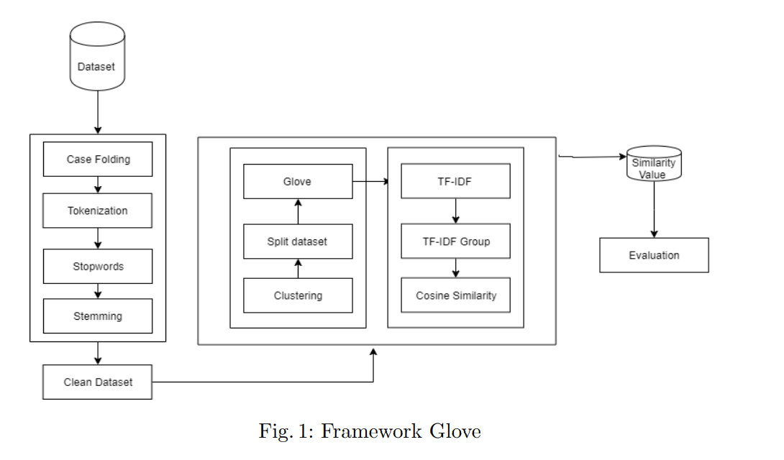
Glove

Slide 12
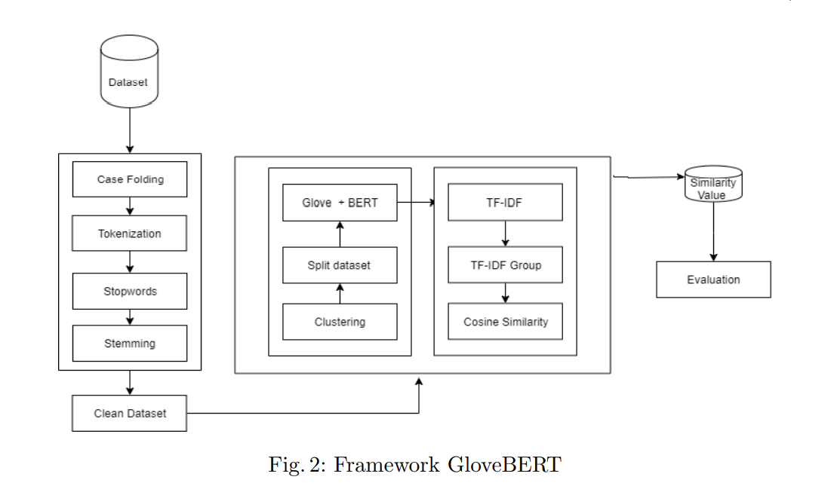
GloveBERT

Slide 13
Demo Project

Slide 14
Evaluation

Slide 15
Tabel Evaluasi
Dataset | Method | Cosine Similarity | Accuracy
Spam | Glove | 0.710 | 0.977
 | GloveBERT | 0.677 | 0.954
BBC News | Glove | 0.683 | 0.058
 | GloveBERT | 0.640 | 0.0010

Slide 16
Conclusion

Slide 17
Dari hasil pengerjaan project ini, kami mengusulkan perbandingan TF-IDF dengan TF-IDF Group sebaiknya menggunakan metode Glove, dari hasil percobaan yang kami lakukan pada dua dataset, nilai cosine similarity dan nilai akurasi cukup tinggi. Menggabungkan Glove dengan BERT memberikan efek penurunan nilai cosine similarity dan penurunan nilai akurasi pada model.

Slide 18
Terima Kasih

